Slide 1

Государственное учреждение образования
«Могилевский областной социально-педагогический центр»
ПРАКТИКУМ 28.08.2026
Организация деятельности учреждений образования по профилактике суицидального поведения обучающихся
(особенности организации первичной профилактики)
Формирование компетенций родителей и педагогических работников в вопросах создания безопасного, комфортного пространства для общения и взаимодействия
Использование техник саморегуляции в групповой работе с обучающимися и педагогами как профилактика и коррекция негативных психоэмоциональных состояний
Короткина Анжела Валерьевна,
педагог-психолог отдела профилактики и комплексной реабилитации

Slide 2

Формирование компетенций родителей и педагогических работников в вопросах создания безопасного, комфортного пространства для общения и взаимодействия
СТРАТЕГИИ ВЗАИМОДЕЙСТВИЯ
ПОНИМАНИЕ ПОВЕДЕНИЯ РЕБЕНКА. ПОЗИТИВНАЯ ЦЕЛЬ
Пространство, где тебя поймут, где возможно проявлять себя и получить поддержку.
РАЗВИВАЮЩАЯ ОБРАТНАЯ СВЯЗЬ
Пространство, где безопасно говорить о трудностях, о чувствах, о нуждах.
Это не только пространство, где должна отсутствовать физическая опасность, это пространство в котором постепенно должно развиваться доверие и психологический комфорт в общении, пространство, где каждый имеет право быть собой.

Slide 3

О потребностях:
Пока ребенку/подростку плохо, он будет несчастен и не будет нормально взаимодействовать (эмоциональный мозг активен, когнитивное развитие затруднено). Вкладывать в такой ситуации время и силы в его развитие, пытаться улучшить его поведение – бесполезно. Первая задача – успокоить (стабилизировать) – ПОТРЕБНОСТЬ В БЕЗОПАСНОСТИ
ЕМУ нужна уверенность в том, что значимый взрослый положительно к нему относится, помнит о нем, что он на его стороне и к нему всегда можно обратиться за помощью – ПОТРЕБНОСТЬ В ПОЛОЖИТЕЛЬНОМ ОТНОШЕНИИ.
ЕМУ важно получать разнообразный опыт взаимодействия с людьми, получать их естественную реакцию на свои поступки. Это позволяет ему потом планировать свои действия, оценивать их последствия и в конечном итоге чувствовать себя более уверенно в мире людей. – ПОТРЕБНОСТЬ В СТОЛНОВЕНИИ С ЕСТЕСТВЕННЫМИ ПОСЛЕДСТВИЯМИ, В ГРАНИЦАХ.
ЕМУ очень важно чувствовать себя нужным, понимать свое место, как в семье, так и в группе сверстников – ПОТРЕБНОСТЬ В ПРИНАДЛЕЖНОСТИ.

Slide 4

Вместо молчания или игнорирования важно найти время для разговора о сложном поведении подростка.
«Позитивная цель» поведения ребенка
Реакция на стресс или травматическое событие – нормальный ответ психики на «ненормальные» события.
Реакции направлены на то, чтобы психологически завершить переживания сложных ситуаций и оставить их в прошлом.
ПОНИМАНИЕ ПОВЕДЕНИЯ РЕБЕНКА
ПОЗИТИВНАЯ ЦЕЛЬ
Поведение – это сигнал о помощи
Ребенок, который пережил стресс или травматическое событие, своим поведением дает сигнал взрослому, что требует внимания и заботы.
Ребенок почти всегда не контролирует собственные реакции на стрессовые события, которые взрослые могут воспринимать, как манипуляции и невоспитанность.

Slide 5
Упражнение
ПОДГРУППА | ВОЗРАСТНЫЕ ГРУППЫ
1 | Младшие школьники (7-10 лет)
2 | Младшие подростки (11-13)
3 | Подростки (14-17 лет)
ПОНИМАНИЕ ПОВЕДЕНИЯ РЕБЕНКА
ПОЗИТИВНАЯ ЦЕЛЬ
Инструкция:
озвучьте возможные реакции на стресс обучающихся подросткового возраста
Обсуждение

Slide 6

Что стоит за эмоциональными и поведенческими проявлениями?
ПОЗИТИВНАЯ ЦЕЛЬ:
Желание подростка защитить себя.
ПОНИМАНИЕ ПОВЕДЕНИЯ РЕБЕНКА
ПОЗИТИВНАЯ ЦЕЛЬ
Стремление совладать с сильными эмоциями.
Страх за своих близких.
Потребность получить внимание и поддержку.
…
…
…

Slide 7
Мифы и факты о подростковом кризисе
Мифы | Факты
Подросток «просто привлекает внимание» | Это может быть способом показать боль, которую он не может выразить иначе
Состояние нормализуется самостоятельно | Без поддержки кризис может углубляться
Следствие:
запаздывание помощи и недооценка тяжести состояния подростка

Slide 8

Потребности подростка после стресса
Контакт с заботящимися взрослыми
Чувство контроля над телом и эмоциями
Решить конкретные проблемы
Позитивные активности
Позитивное мышление
Позитивный контакт со сверстниками
ПОНИМАНИЕ ПОВЕДЕНИЯ РЕБЕНКА
ПОЗИТИВНАЯ ЦЕЛЬ

Slide 9
Упражнение
1 Подросток 15 лет, пережил сложный развод между родителями. Отец живет в другом городе. Сейчас мама воспитывает сына одна, работая на нескольких работах. На мальчика часто жалуются учителя, что он сидит, ничего не делает, на замечания не реагирует. Если к нему подойти, и громко окрикнуть, может быть агрессивным, или может встать и уйти из класса. Маму часто вызывают в школу, чтобы она повлияла на ребенка.
ПОНИМАНИЕ ПОВЕДЕНИЯ РЕБЕНКА
ПОЗИТИВНАЯ ЦЕЛЬ
Инструкция:
определить «позитивную цель».

Slide 10

Обратная связь
Очень важна для детей в процессе общения и с педагогами, и с родителями. Наличие постоянной обратной связи со стороны взрослого как бы говорит ребенку:
«Я тебя вижу»
«Я тебя слышу»
«Ты мне интересен»
«Я хочу помочь тебе разобраться»
«Я хочу помочь тебе понять»
«Я хочу понять тебя»
«Я хочу передать тебе свои знания и ценности»
РАЗВИВАЮЩАЯ ОБРАТНАЯ СВЯЗЬ

Slide 11
Настоящая развивающая обратная связь
базируется на ценности отношений педагога и обучающегося, родителя и ребенка, и передает ребенку не только фактическую информацию о том, что он сделал хорошо или не очень, но и эмоциональную поддержку, вдохновляющую на перемены.
РАЗВИВАЮЩАЯ ОБРАТНАЯ СВЯЗЬ
ОБРАТНАЯ СВЯЗЬ | КРИТИКА
Сдержанная, выверенная. Человек, дающий О.С. предполагает, а не утверждает. | Более категорична и по форме, и по содержанию.
Основывается на попытках понять настоящее положение дел через совместное обсуждение. | Не предполагает дискуссию по поводу проблемы/ситуации.
Имеет в виду активное участие двух сторон, где каждый может высказывать свое мнение по поводу проблемы/ситуации. | Присущий односторонний характер, один человек высказывает свое мнение, которое считает единственно верным .

Slide 12
Формы передачи обратной связи
ФОРМЫ |  | ПРИМЕРЫ
1.Взрослый воспринимает сказанное или проявленное ребенком |  | «Ты многое объяснил мне сейчас ...» «Ты выглядишь печальным ...»
2. Взрослый дает возможность ребенку понять свои чувства и мысли через использование Я-высказываний |  | «Я радуюсь, когда твое обещание выполнено» «Я расстраиваюсь, когда вы ссоритесь (мы ссоримся)»
3. Взрослый предлагает развивать диалог дальше или приостановить его |  | «Если не хочешь, можем остановиться на этом...» «Можешь рассказать более подробно?»
РАЗВИВАЮЩАЯ ОБРАТНАЯ СВЯЗЬ
4. Взрослый понимает, что происходит в самом процессе диалога |  | «Возможно, поговорить об этом больше нам сегодня не удастся, но мы можем вернуться к разговору»
5. Взрослый использует сэндвич-модель обратной связи |  | «Ты много сделал, я впечатлена, мне нравится твой подход к делу, я была бы благодарна, если ты уделишь какое-то время...»
6. Взрослый поощряет детей предоставлять обратную связь |  | «Вчера я предложила, как мы можем провести выходные (экскурсия, поход. ДР). Мне интересно, что вы думаете, как вам идея?»

Slide 13
Алгоритм обратной связи ребенка/подростка со сложным поведением
Разговор с ребенком проходит «один на один» в спокойной, уютной атмосфере.
1 шаг: Опишите действия ребенка, используя только факты.
2 шаг: Назовите результаты, к которым уже привели действия.
3 шаг: Перечислите чувства, которые возникли у вас и окружающих.
Предположите, какие чувства и потребности переживает сам ребенок, доволен ли он результатом. Выслушайте, не торопитесь.
4 шаг: Обсудите возможное более благоприятное будущее.
Предложите вместе подумать о том, как можно улучшить ситуацию.
Старайтесь избегать готовых ответов или решений.
РАЗВИВАЮЩАЯ ОБРАТНАЯ СВЯЗЬ
Не ожидайте, что после успешного разговора поведение ребенка изменится, таких разговоров может быть много. Вы можете сказать – а какой же смысл в таких разговорах? Во-первых – вы постепенно формируете доверие ребенка относительно вашей способности и желания действительно понять, что стоит за нежелательным поведением и вместе искать пути исправления ситуации. Во-вторых – при первых 3 шагах вы учите ребенка смотреть на события с разных сторон, осознавать собственные эмоции и чувства, мотивы других людей. Когда ребенок убедится в ваших намерениях – он ​​будет готов открыться вам навстречу. Чем меньше у ребенка было взрослых, которые на самом деле интересовались ребенком, тем длиннее может быть этот путь. ПОМНИТЕ! Развивающая обратная связь постепенно способствует установлению доверия и равенства в отношениях, а в дальнейшем – обеспечивает стабильность изменений к лучшему.

Slide 14

На что важно обращать внимание в УО
ПЕДАГОГАМ
Наблюдение и своевременное выявление
- ежедневное внимание к эмоциональному состоянию обучающихся
- отслеживание изменений в поведении
- внимание к изолированным обучающимся и тем, кто имеет пропуски занятий
- диагностика изменений психоэмоционального состояния
Поддержка и сопровождение
- организация досуговой и летней занятости
- индивидуальная работа с обучающимися группы риска
- своевременные беседы, звонки, сообщения
- информирование о телефонах доверия и доступной помощи
Современные риски
- внимание к проявлениям буллинга и кибербуллинга
- мониторинг открытых страниц в социальных сетях
- внимание к тревожному контенту и сигналам
Работа с семьей
- изучение семейной ситуации
- внимание к детско-родительским отношениям
- контроль доступа к потенциально опасным лекарственным препаратам

Slide 15

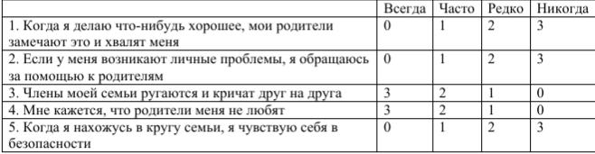
Примерная схема первичной групповой диагностики
ПСИХОЛОГИЧЕСКАЯ МЕТОДИКА + СОЦИОМЕТРИЯ + ОПРОСНИК КЛАССНОГО РУКОВОДИТЕЛЯ (куратора) + ПСА
Психодиагностическая методика выбирается с учетом возраста детей, ступени образования, цели исследования. Соблюдается процедура проведения диагностических исследований.
Например: шкалы социально-ситуативной тревоги О.Кондаша ИЛИ шкала тревоги Спилберга (в адапт.Ханина), методика Филлипса + социометрические исследования, результаты ПСА, опросники для педагогов (карты наблюдений)
ИЗ ПСА
По результатам первичной диагностики осуществляется углубленное изучение личности обучающегося с целью определения характера проблемы (подтверждения или исключения предполагаемого риска) с использованием дополнительных диагностик.

Slide 16
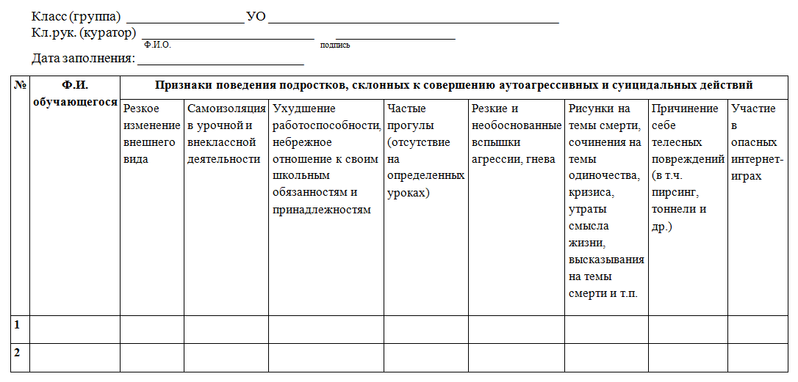
Карта наблюдения за поведением обучающихся
(выявление подростков, склонных к совершению аутоагрессивных и суицидальных действий)
Скриниговый анализ,
возможность сравнительной динамики
Справочно: скриниговые исследования проводятся с целью анализа динамики психического развития, определения лиц, нуждающихся в психологической помощи (Википедия).
Любое наблюдение анализируется с учетом явных изменений от привычного поведения ребенка

Slide 17
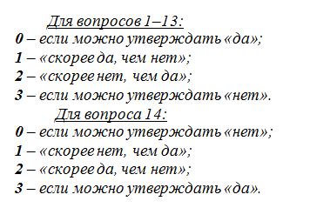
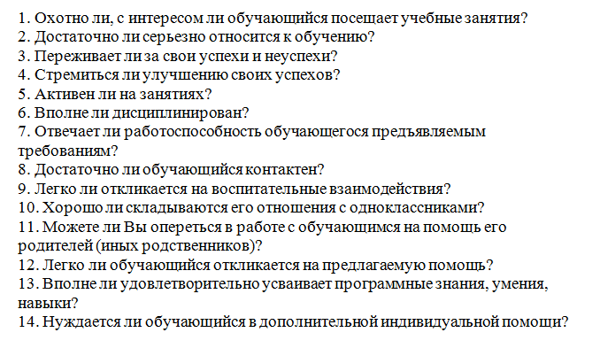
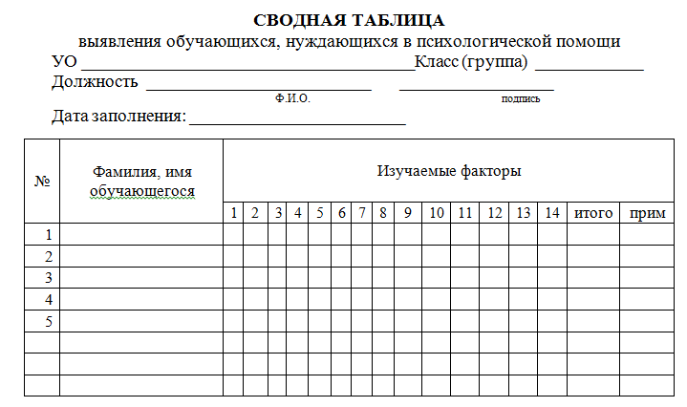
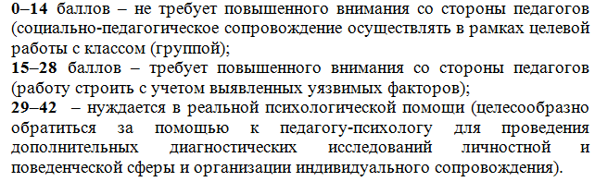
Опросник для классных руководителей, педагогов УОСО
НАПРИМЕР
Принцип комплексного подхода,
скриниговый анализ
возможность сравнительной динамики

Slide 18
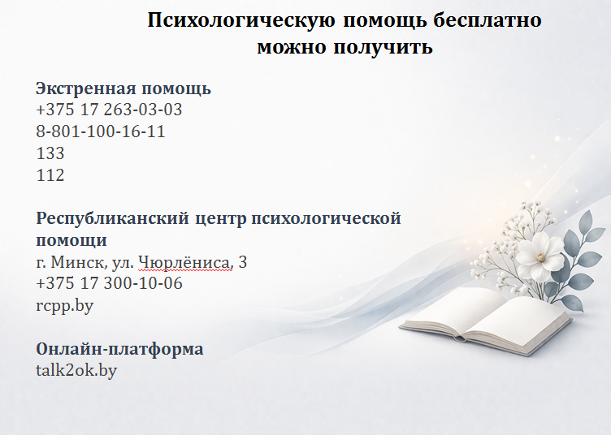

Slide 19

Использование техник саморегуляции в групповой работе с обучающимися и педагогами как профилактика и коррекция негативных психоэмоциональных состояний
Упражнения на снижение психоэмоционального напряжения направлены на снятие эмоционального, нервно-мышечного, психического напряжения, снижения усталости
при работе в больших группах исключить использование психогимнастических дыхательных упражнений
Техника «5,4,3,2,1»

Slide 20
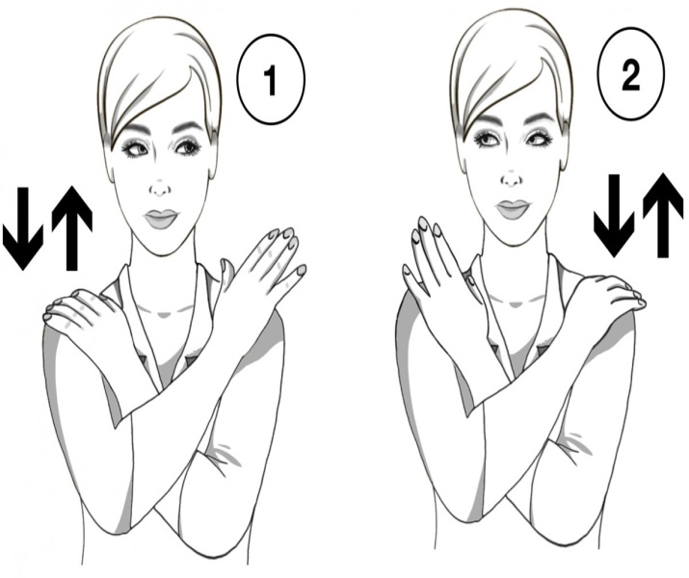
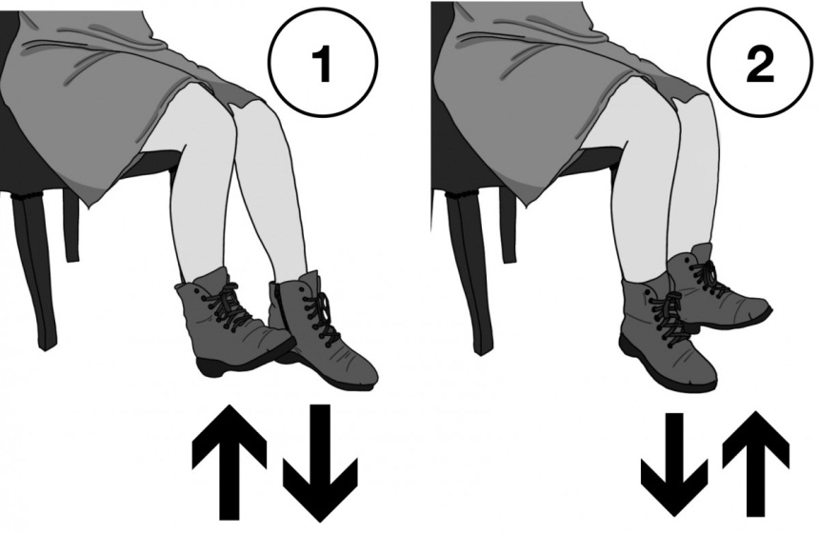
Техника «Бабочка»
1. Скрестите руки перед собой и положите их на верхнюю часть грудной клетки
2. Представьте, что Вы находитесь в спокойном и безопасном месте
3. Медленно (поочередно) похлопывайте то одной рукой, то другой по грудной клетке до тех пор, пока интенсивность эмоциональной реакции не снизится
Техника «Педали»
1. Представьте, что Вы находитесь в спокойном и безопасном месте
2. Медленно (поочередно) поднимайте и опускайте носок то одной, то другой ноги (как будто нажимаете на педали), пока интенсивность эмоциональной реакции не снизится

Slide 21

Техника «Тряска»
Упражнение «Альфа»
Животные в дикой природе, чтобы избавиться от стрессового гипервозбуждения, позволяют тряске охватить организм.
Мы же можем сознательно «трястись» чтобы избавиться от симптомов и последствий стресса на физическом уровне.
Для большей эффективности Можно добавлять звукосочетания (слоги с буквой «Х», например: «ХУ-ХА-ХО-ХА!»).
В дикой природе, чтобы снизить уровень гормона стресса кортизола «успешно практикуют» позу «АЛЬФЫ». Доказано, когда человек перед стрессовым событием, чтобы быстро снизить тревогу, воспроизводит эту позу – уровень стресса снижается:)
13

Slide 22

УСПЕХОВ!
ЗДОРОВЬЯ!
БЛАГОПОЛУЧИЯ! ВЗАИМОПОНИМАНИЯ!
Отдел профилактики и комплексной реабилитации 80222 74-32-19

